Slide 1

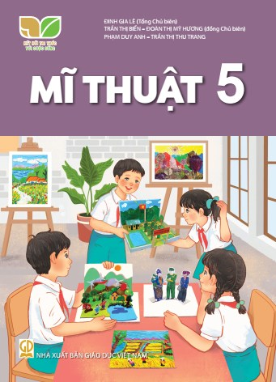
KẾ HOẠCH BÀI DẠY
MÔN: MĨ THUẬT
LỚP: 5
Trường: Tiểu học Hưng Đạo
Họ và tên giáo viên: Đỗ Thị Hà Vi

Slide 2
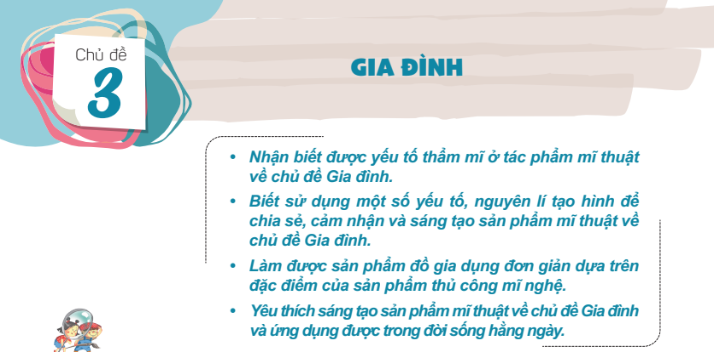

Slide 3




Slide 4
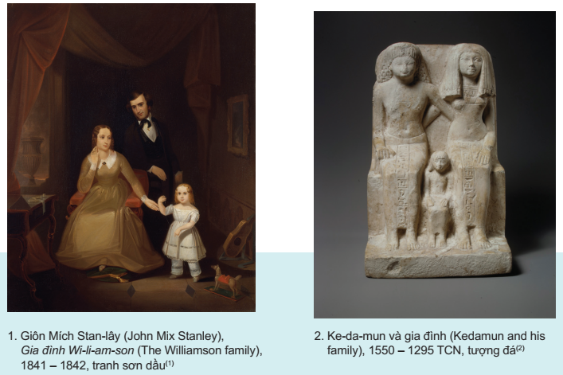

Slide 5
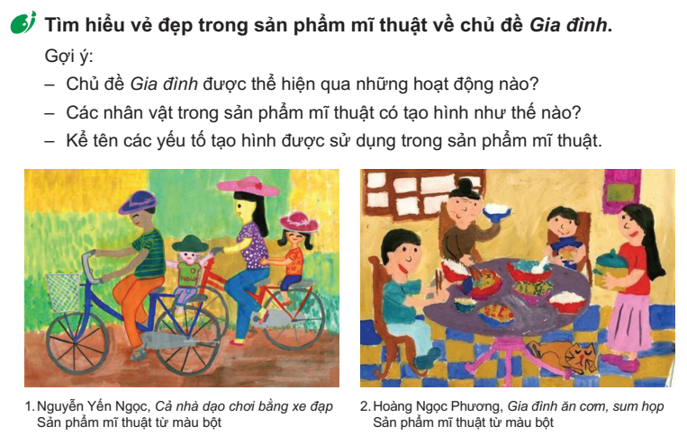

Slide 6
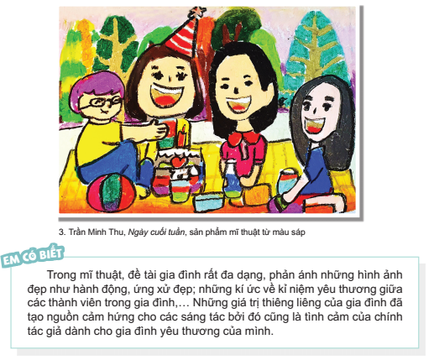

Slide 7
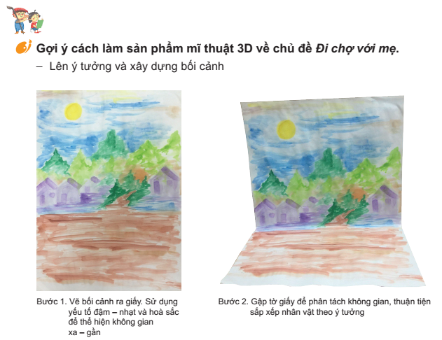

Slide 8
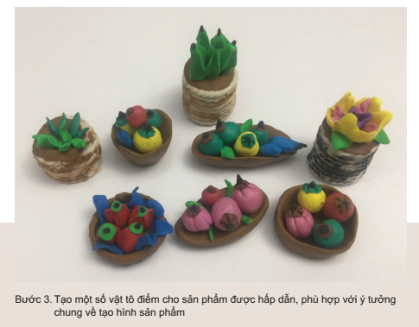
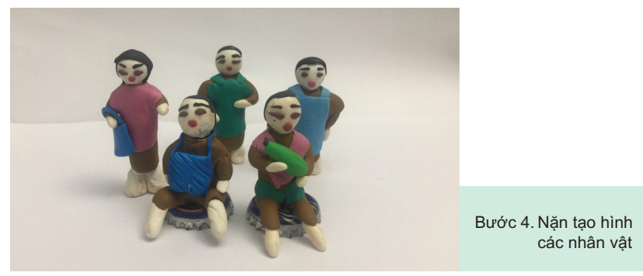

Slide 9
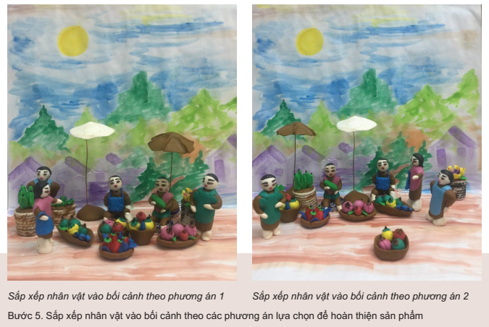

Slide 10



